Slide 1
Лекция 10.
Постоянный электрический ток

Slide 2
??
“Электроёмкость”
– способность копить заряд:
(Опр.) Электроёмкостью конденсатора называется отношение модуля заряда каждой из его обкладок к разности потенциалов между ними
V, л?
“Фарада”
Нет зависимости от окружающих тел
!!
∼ заряд на обкладках (q)
1. Размеры;
2. форма;
3. расстояние между обкладками;
А ещё ??
4. диэлектрическая проницаемость (ε)
пусть пока

Slide 3
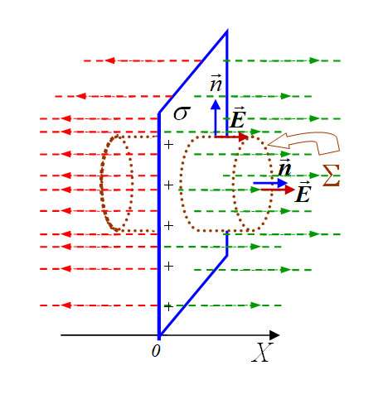
Как рассчитать электроёмкость конденсатора
??
1. Найти напряжённость поля между обкладками ;
2. разность потенциалов между обкладками выразить через q:
3. применить определение электроёмкости: .
?
Как считать на практике
Пример: (Задача 7.14,a) Получить выражения для электроёмкости плоского конденсатора с площадью пластин S и расстоянием d между ними. Конденсатор заполнен диэлектриком с диэлектрической проницаемостью ε.
1. Найти напряжённость поля между обкладками:

Slide 4
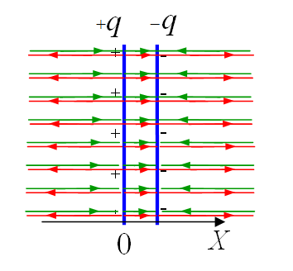
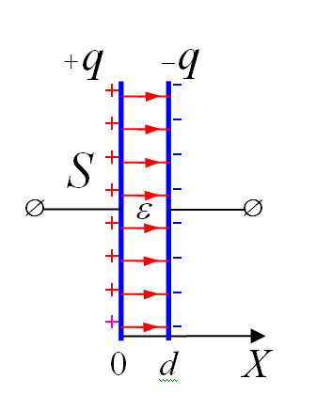
Вернём вторую пластину “на место”:
Суперпозиция полей
поле внутри
“пустого” конденсатора
И вот результат

Slide 5
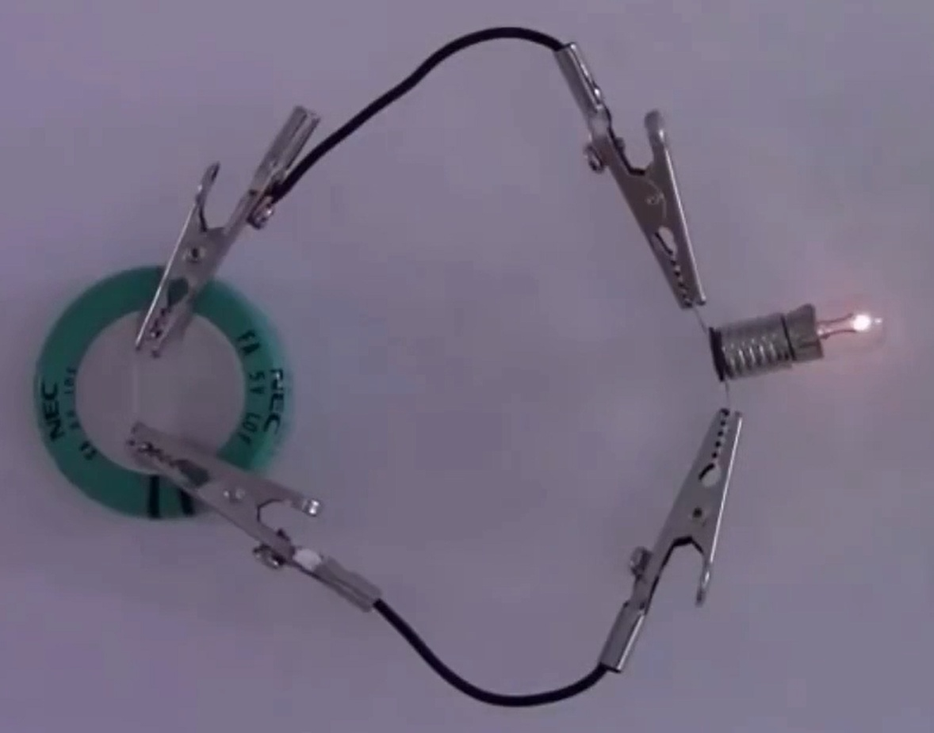
Энергия заряженного конденсатора ≡ Энергия электрического поля
??

Slide 6
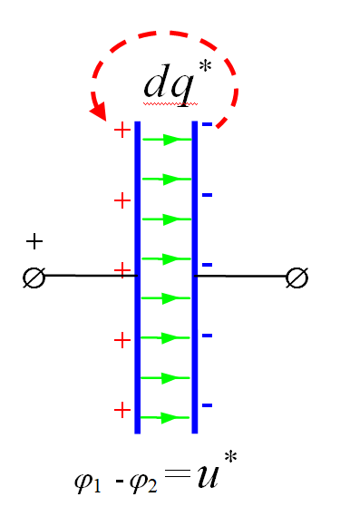
10.3. Энергия заряженного конденсатора.
Энергия электрического поля
??
или
!!
копить заряд / сгущать поле → копить энергию

Slide 7
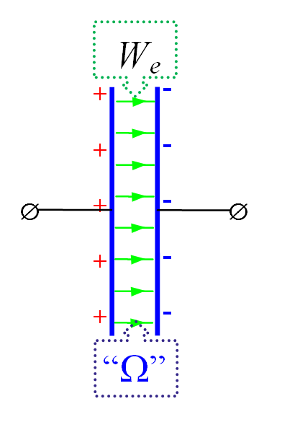
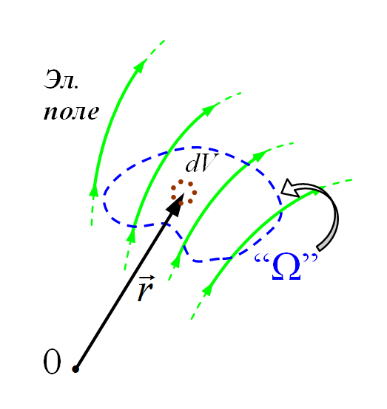
Энергия заряженного конденсатора ≡ Энергия электрического поля
??
плотность энергии электрического поля
!!

Slide 8
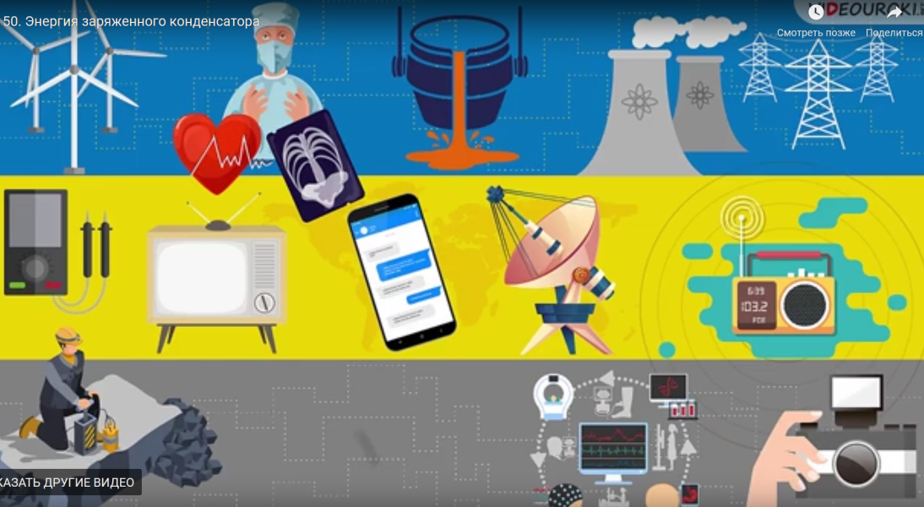
Применение конденсаторов

Slide 9
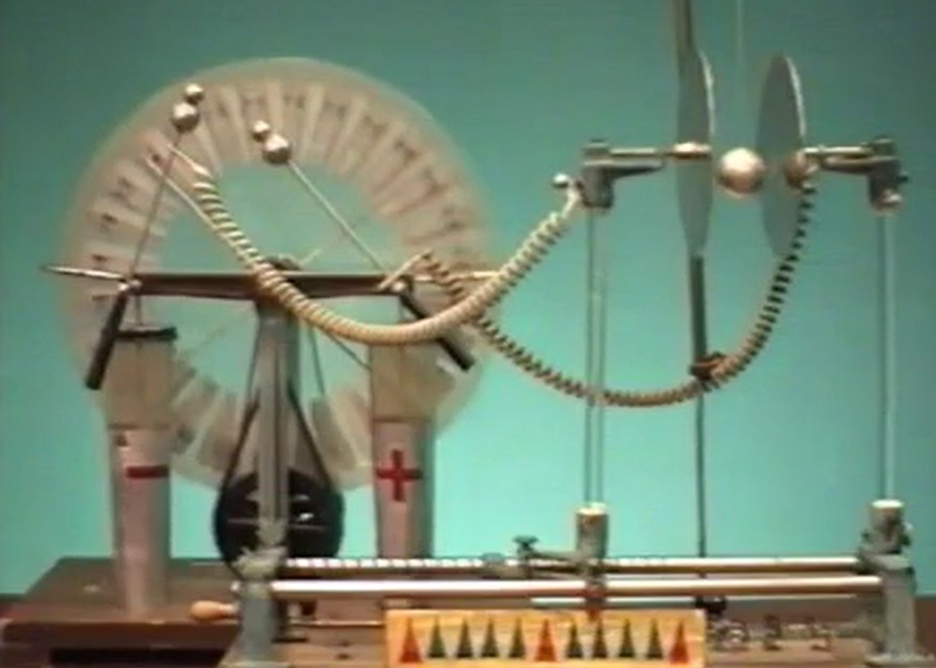
Антракт
Энергия заряженного конденсатора ≡ Энергия электрического поля

Slide 10
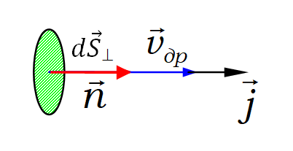
( Электродинамика – заряды в движении )
§ 12. Постоянный электрический ток
12.1. Сила тока и плотность тока
(Опр.) Электрический ток – это упорядоченное движение заряженных частиц (тел) в веществе или в вакууме
(Опр.) Силой тока I называется отношение заряда dq, переносимого через некоторую поверхность “Σ” за малый интервал времени dt, к величине этого интервала :
Через любую поверхность Σ в проводящей среде:
или:
“Поток векторного поля”

Slide 11
12.2. Закон Ома для однородного участка цепи
(в интегральной форме)
♣ Сила тока прямо пропорциональна разности потенциалов
между концами однородного участка цепи:
ϕ₁
R
ϕ₂
I ∼ ϕ₁ – ϕ₂
или
I = Λ⋅(ϕ₁ –ϕ₂)
•
•
“Потенциал падает”
(ϕ₁ –ϕ₂) ≡ u
(Опр.) Электрическое сопротивление :
Закон Ома :
l
ρ
S
[ρ] = Ом⋅м
Зависит от температуры
для металлов

Slide 12
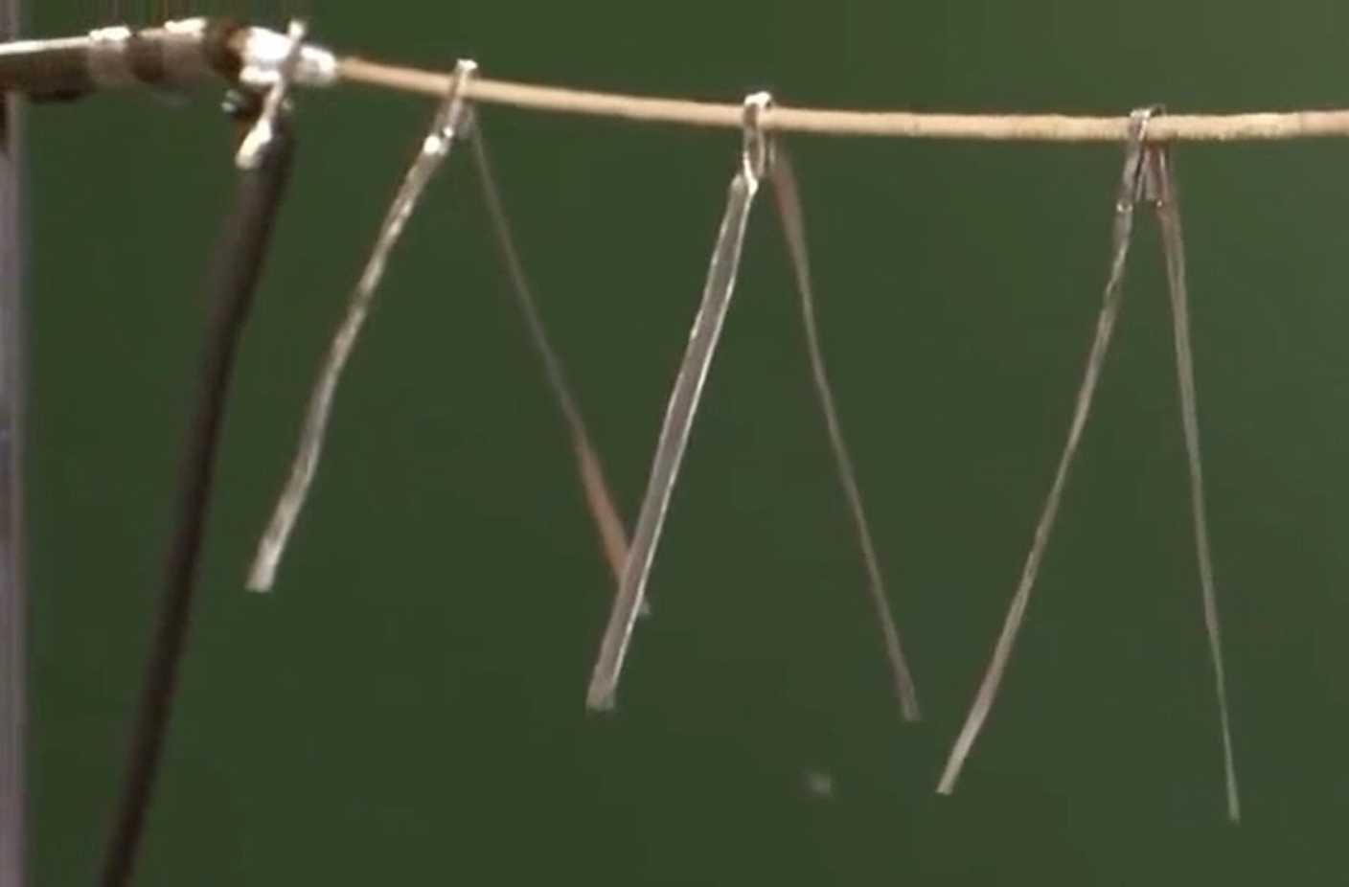
“Потенциал падает”
R
•
•

Slide 13
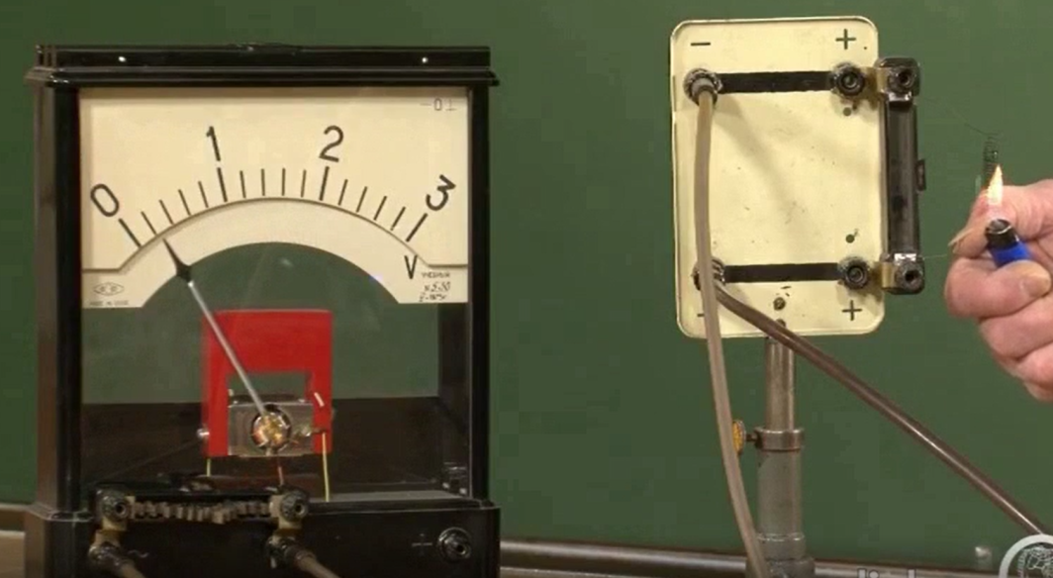
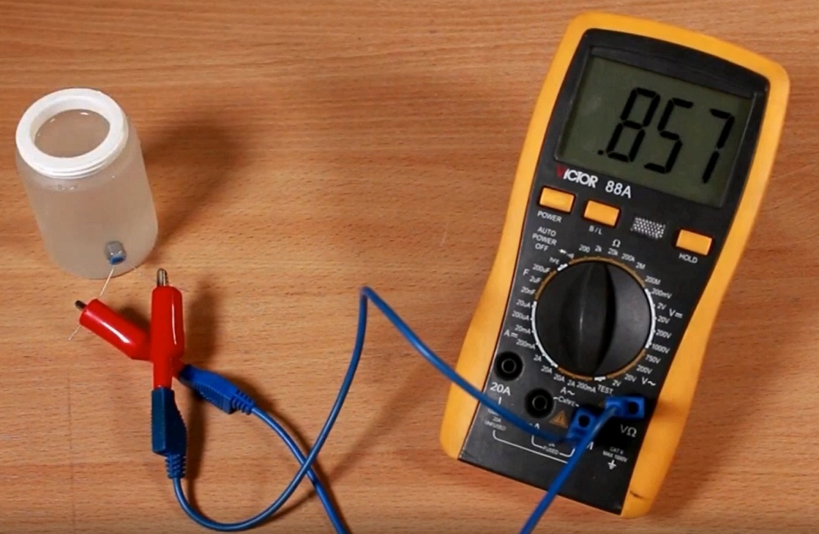
Зависимость ρ от температуры
Металлы
Полупроводники
R
⊗

Slide 14
12.3. Закон Ома
в дифференциальной (локальной) форме

Slide 15
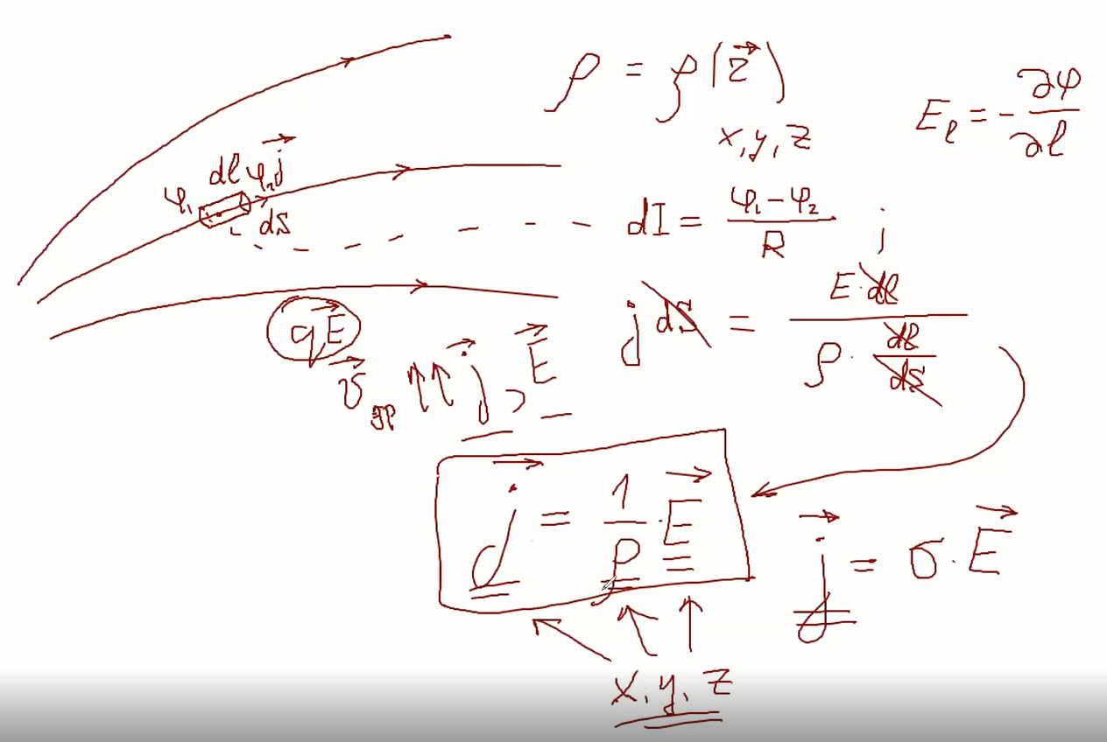
12.3. Закон Ома
в дифференциальной (локальной) форме

Slide 16
12.4. Работа и мощность тока
a) Закон Джоуля – Ленца в интегральной форме (1842 г.)
ϕ₁
R
ϕ₂
??
– откуда эта энергия?
Q = I²RΔt
•
•
I
“Работа тока”:
A₁₂ = q⋅(ϕ₁–ϕ₂) = u⋅q = u ⋅(I⋅Δt)
Мощность:
P = I²R
б) Закон Джоуля – Ленца в дифференциальной (локальной) форме
или

Slide 17
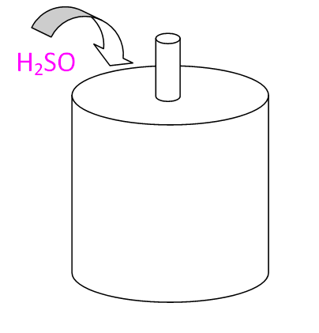
§ 13. Электродвижущая сила
??
13.1. Источники тока. ЭДС
Вольты
(Опр.) Величина, равная отношению работы сторонних сил по перемещению заряда в источнике тока к величине этого заряда, называется электродвижущей силой (ЭДС) источника тока ( ε )
( / NH₄Cl₄)
+
Cu / C
“Химический” источник тока – “элемент Вольта”:
(/Ле Кланше)
H₂SO₄
ε, r
-
(MnO₂)
R
Zn
ϕ_{Cu}
Zn + H₂SO₄ → ZnSO₄ + H₂↑
!!
0,6 В
ε
А^{ст.} :
7⋅10⁶ Дж/кг
ϕ_{Zn}
0,5 В

